Slide 1

Úskalí práce s IPv6 v ekosystému Javy
Adam Kalisz adam.kalisz@notnullmakers.com

Slide 2


Slide 3
Miliardy zařízení s JVM, bez IPv6
Jak funguje Java s IPv4, IPv6 a oběma dohromady?
Jak funguje překlad jmen pomocí DNS?
Jak efektivní je práce s IP adresami pomocí java.net?

Slide 4
Prostředí
GNU/ Linux – Debian 13
OpenJDK 21
dual-stack

Slide 5
Dual-Stack Ready
-Djava.net.preferIPv4Stack=false
Pokud je IPv6 dostupná, bude použit nativní IPv6 socket. ::ffff:127.0.0.1 IPv4-mapovaná IPv6 adresa.
Pokud se nastaví při startu na true, nebude aplikace komunikovat po IPv6.

Slide 6
Dual-Stack Ready pokračování
-Djava.net.preferIPv6Addresses=false
Pokud je IPv6 dostupná, bude použit nativní IPv6 socket avšak stále IPv4-mapované IPv6 adresy. ::ffff:127.0.0.1
Pokud se nastaví při startu na true, bude použita IPv6 varianta ::1 a budou preferovány IPv6 adresy.

Slide 7
Překvapující chování
Přepínat můžete nastavení preference IPv4 a IPv6 i za chodu, ale kontroluje se jen při startu. 🤷‍♂️
Standardně zůstávají pozitivní překlady DNS jmen v keši do zastavení JVM. Negativní překlady zůstávají 10 sekund.
Java neumí poslat ICMP echo v metodě InetAddress.isReachable bez dalšího oprávnění protože vyžaduje na Linuxu zbytečně SOCK_RAW.

Slide 8
Překvapující chování pokračování
Nastavení IPv4/ IPv6 ovlivňuje překlad jmen. system zachová pořadí z resolveru.
Pokud nemá žádné síťové rozhraní IPv6 adresu v /proc/net/if_inet6, systém bude předpokládat, že není IPv6 aktivní.
setcap cap_net_raw=eip `realpath /usr/bin/java` pro schopnost ICMP echo v Javě bez plných oprávnění root.

Slide 9
Obecné poznámky
Kontrola /etc/hosts a /etc/resolv.conf na správné nastavení pro IPv4 a IPv6
Kešování překladu jmen lze upravit ⚡:
java.security.Security
.setProperty("networkaddress.cache.ttl","0") což by cache pro testování vyplo.
System.setProperty("sun.net.inetaddr.ttl","0")

Slide 10
Obecné poznámky pokračování
java.net.InetAddress.getAllByName("example.com")
Debugging časováním dotazů, tcpdump -nni any port 53, ss -lnpt, REPL, jshell (OpenJDK 9+)
Aplikace jako ElasticSearch, Websphere můžou mít jiné nastavení keší v jiných souborech.
$JAVA_HOME/conf/security/java.security (OpenJDK 11+)
networkaddress.cache.stale.ttl (OpenJDK 21+)

Slide 11
Happy Eyeballs v1, v2, v3

Slide 12
Paměťová (ne)efektivita IPv4 v Javě
Pro Inet4Address používá Java dohromady 56 B místo 32 b (4 B), tedy skoro 15x režie
Inet4Address objekt zabírá 24 B
InetAddressHolder 32 B a může obsahovat hostname a typ adresy (IPv4 = 1, IPv6 = 2)
Možnost snížit na 28 B celkem

Slide 13
Paměťová (ne)efektivita IPv6 v Javě
Pro Inet6Address používá Java dohromady 120 B místo 128 b (16 B), tedy skoro 7,5x režie
Inet6Address obsahuje InetAddressHolder zděděný od InetAddress a přidává Inet6AddressHolder, který navíc přidává rozsah platnosti a pole bytů pro adresu samotnou.
Možnost inspirace implementací java.util.UUID, kdy se využívají 2x long

Slide 14
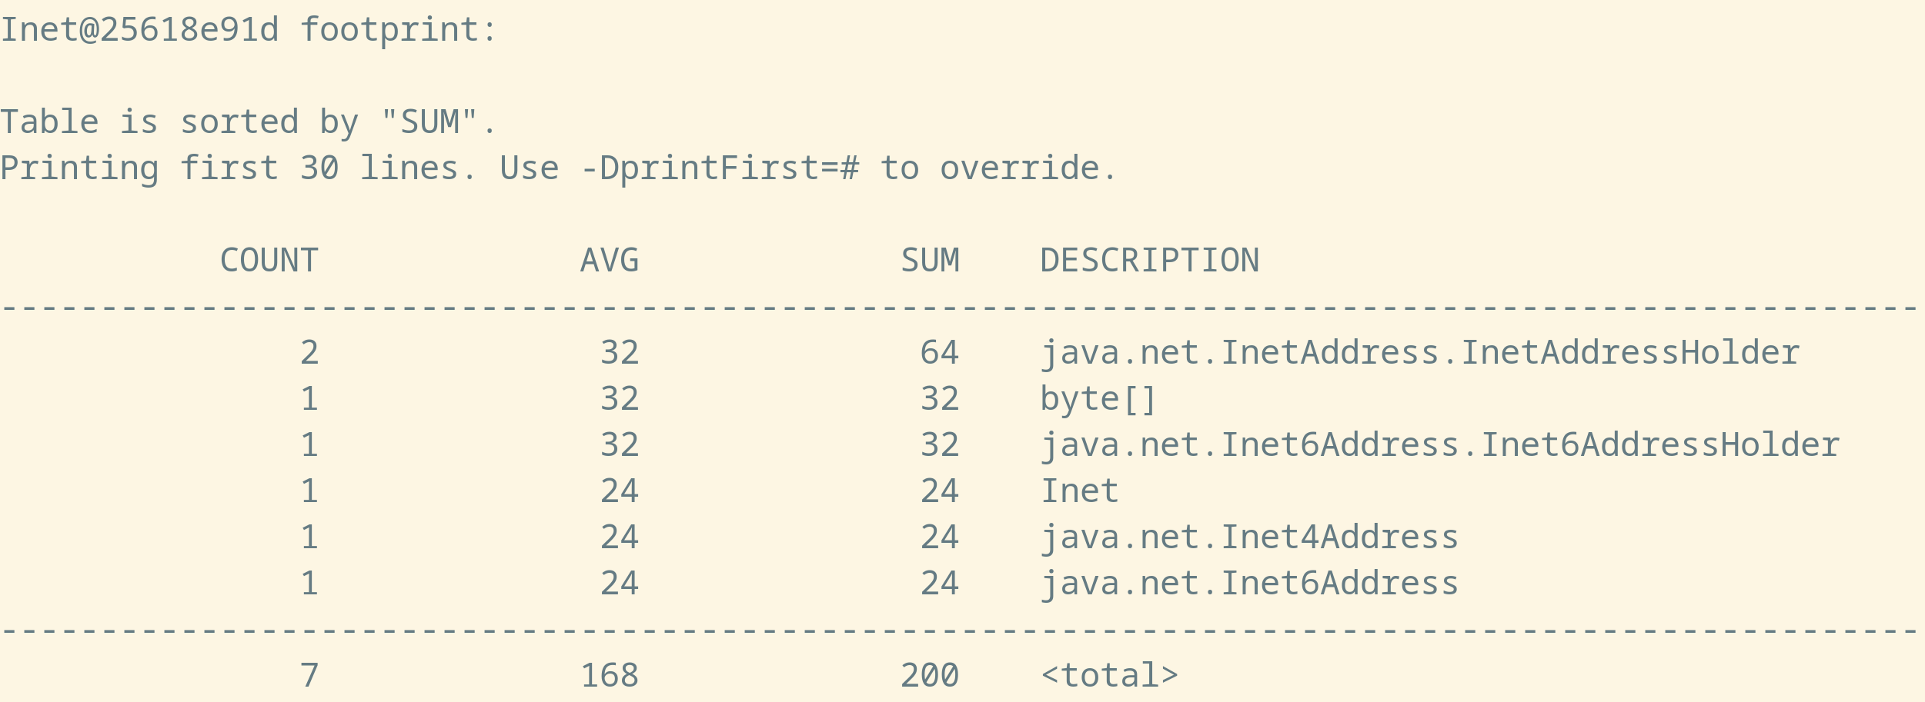
Rozložení objektu

Slide 15
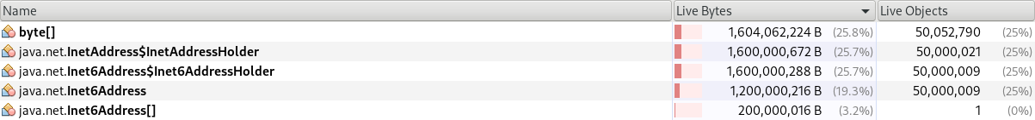
Spotřeba paměti u Inet4Address
Spotřeba paměti u Inet6Address
32 B + 24 B = 56 B
3x 32 B + 24 B = 120 B

Slide 16
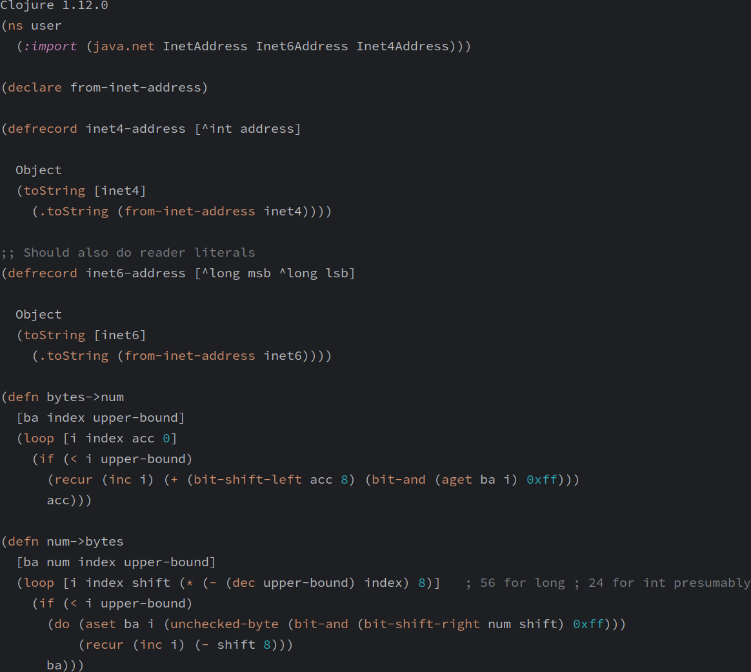
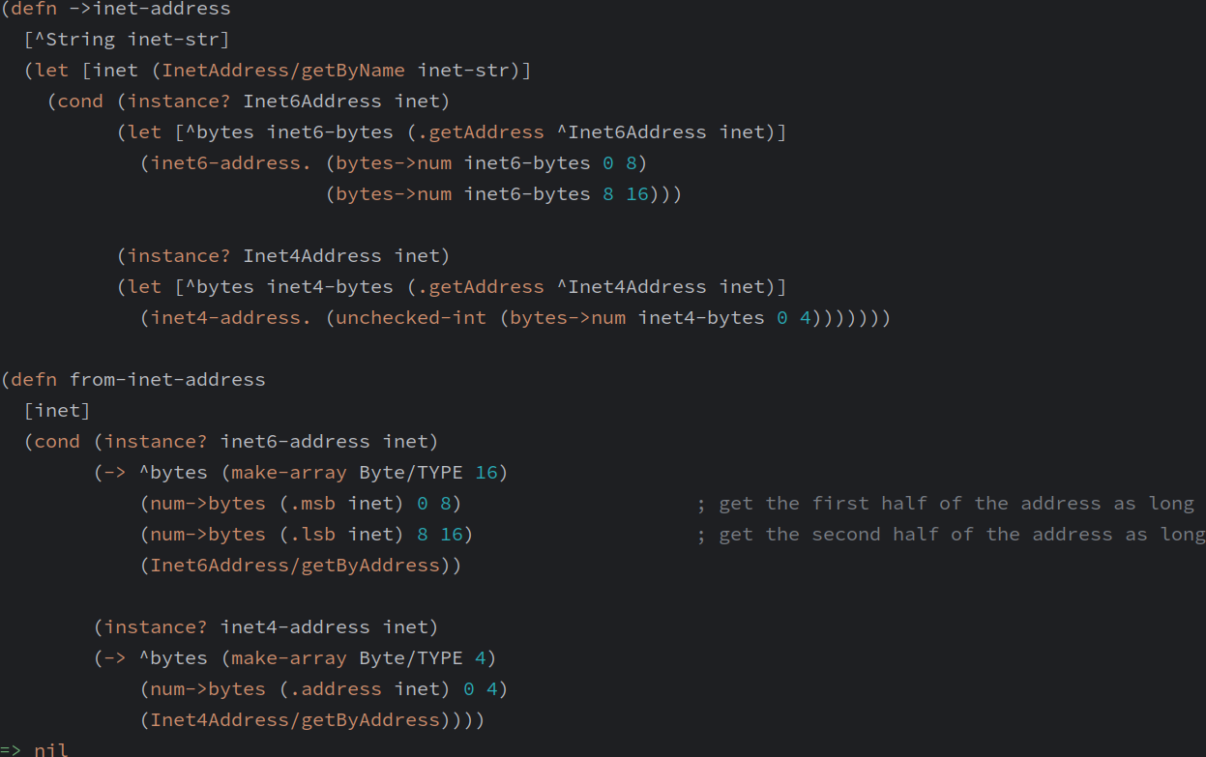
Prototyp v Clojure

Slide 17
Zdroje
https://docs.oracle.com/en/java/javase/21/core/java-networking.html#GUID-540A1A77-3890-4303-A1EA-B51CCE58463B
https://docs.aws.amazon.com/sdk-for-java/latest/developer-guide/jvm-ttl-dns.html
https://github.com/netty/netty/issues/13400
https://bugs.openjdk.org/browse/JDK-8170568
https://bugs.openjdk.org/browse/JDK-8257235
https://docs.oracle.com/en/java/javase/21/docs/api/java.base/java/net/InetAddress.html
https://www.elastic.co/docs/deploy-manage/deploy/self-managed/networkaddress-cache-ttl
https://github.com/openjdk/jdk/blob/master/src/java.base/unix/native/libnet/Inet4AddressImpl.c
https://github.com/openjdk/jdk/blob/master/src/java.base/unix/native/libnet/net_util_md.c
https://github.com/openjdk/jdk/blob/master/src/java.base/share/classes/java/net/InetAddress.java
https://github.com/openjdk/jdk/blob/master/src/java.base/share/classes/java/net/Inet4Address.java
https://github.com/openjdk/jdk/blob/master/src/java.base/share/classes/java/net/Inet6Address.java
https://github.com/openjdk/jdk/blob/master/src/java.base/share/classes/java/util/UUID.java
man capabilities(7)

Slide 18
Děkuji – Thank You 🎉
Pro pozdější dotazy a zpětnou vazbu: adam.kalisz@notnullmakers.com

